Slide 1

Progetto Interforze di educazione alla Legalità e alla Cittadinanza: Esercito Italiano, Polizia di Stato, Arma dei Carabinieri e Guardia di Finanza insieme per la legalità, in memoria delle Vittime del Dovere

Slide 2
Progetto Interforze di educazione alla Legalità e alla Cittadinanza: Esercito Italiano, Polizia di Stato, Arma dei Carabinieri e Guardia di Finanza insieme per la legalità, in memoria delle Vittime del Dovere
ALCOL E DROGA – LE DIPENDENZE CHE UMILIANO I GIOVANI
IN COLLABORAZIONE CON L’ARMA DEI CARABINIERI
PREMIO MIGLIOR ELABORATO GRAFICO
CLASSE 3 A
I.C. VIA MAFFUCCI
MILANO

Slide 3
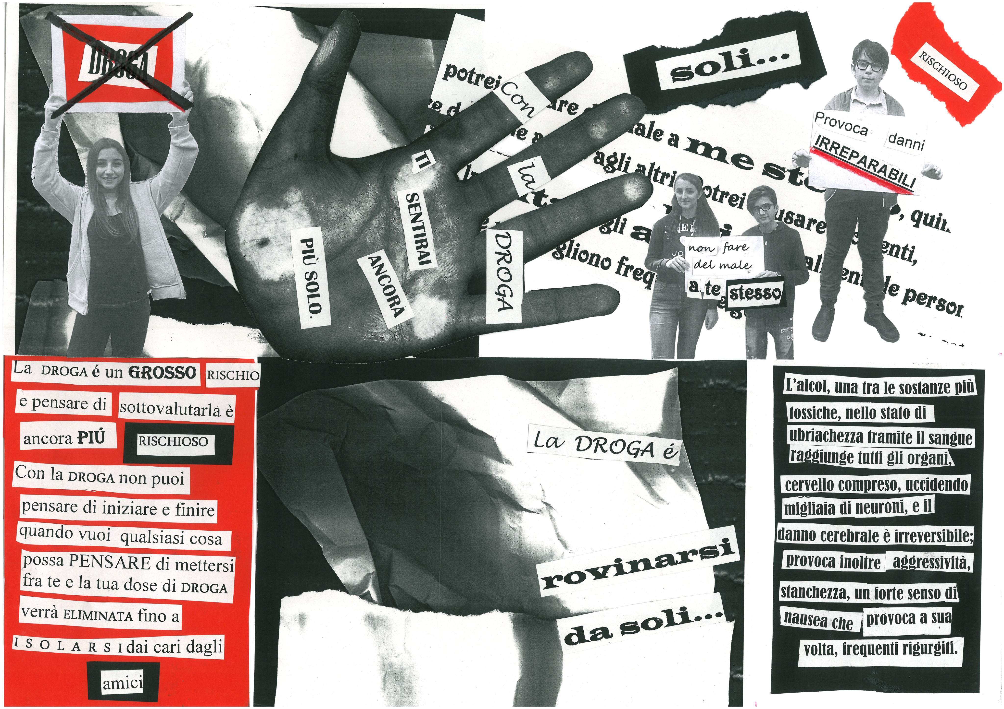
Progetto Interforze di educazione alla Legalità e alla Cittadinanza: Esercito Italiano, Polizia di Stato, Arma dei Carabinieri e Guardia di Finanza insieme per la legalità, in memoria delle Vittime del Dovere

Slide 4
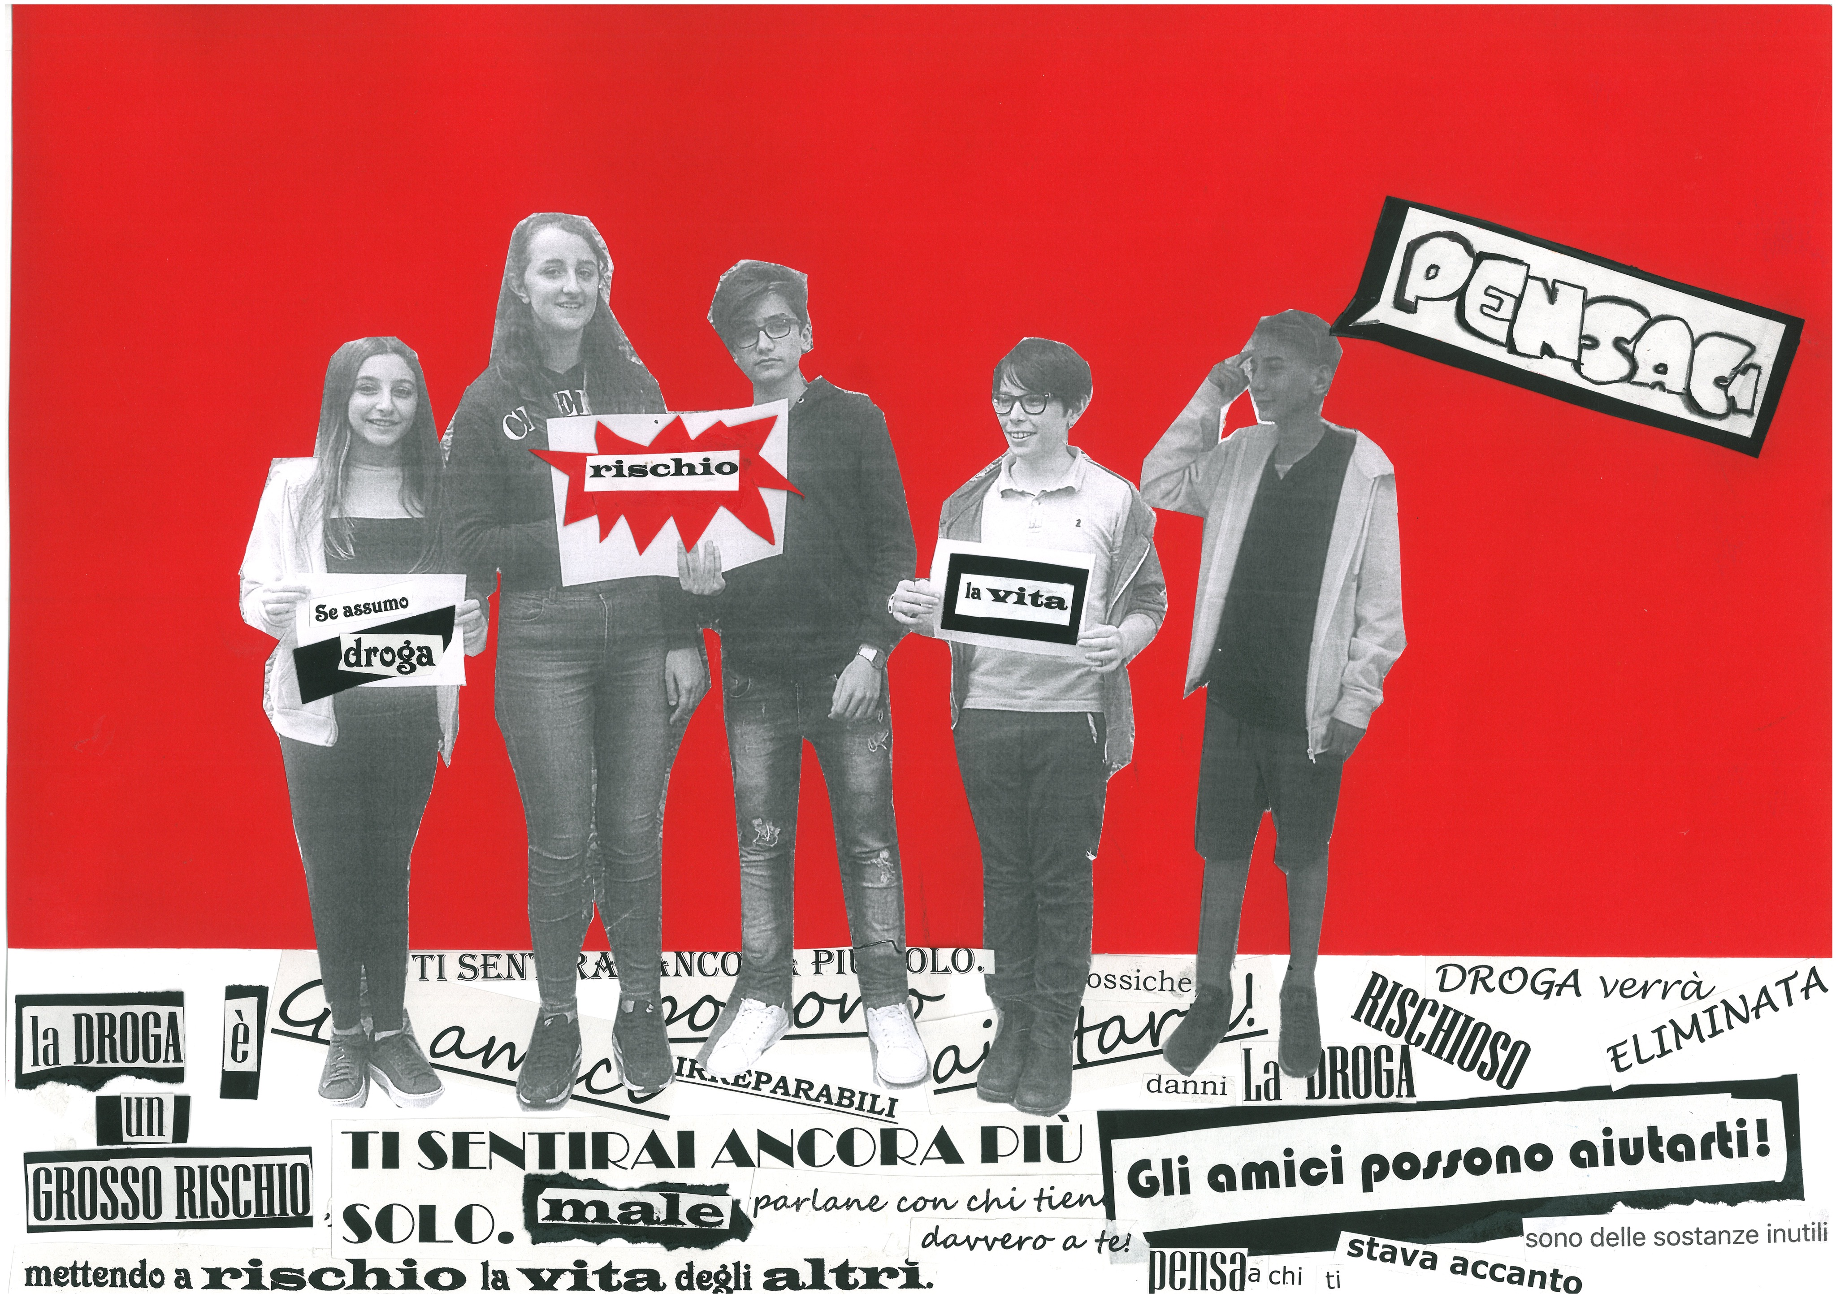
Progetto Interforze di educazione alla Legalità e alla Cittadinanza: Esercito Italiano, Polizia di Stato, Arma dei Carabinieri e Guardia di Finanza insieme per la legalità, in memoria delle Vittime del Dovere

Slide 5
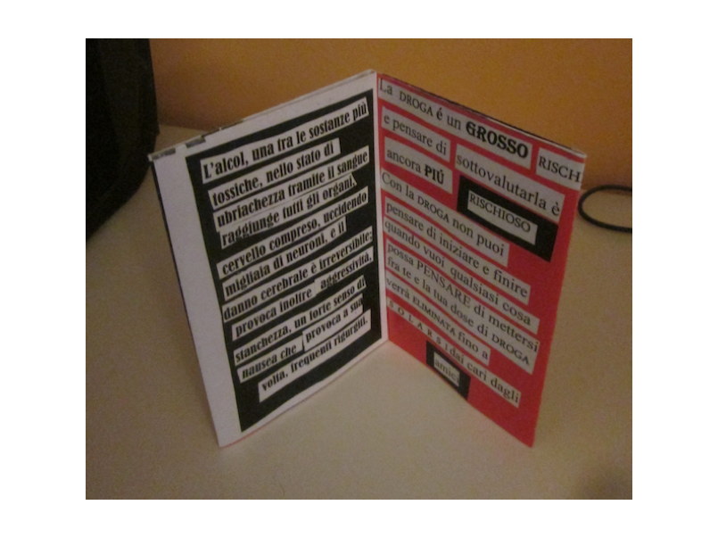
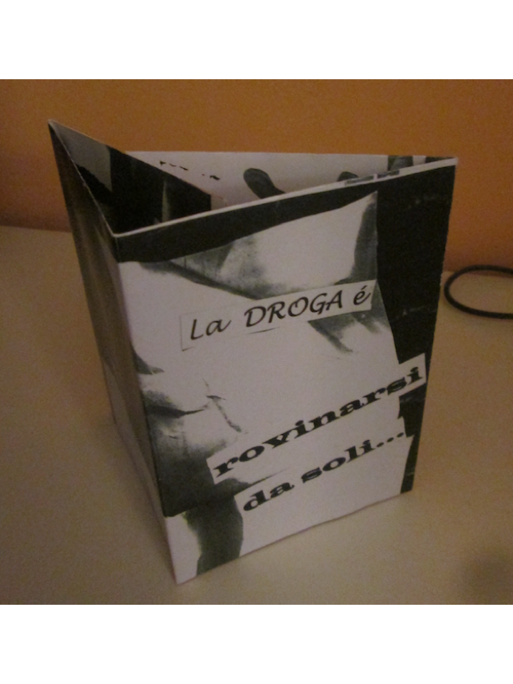
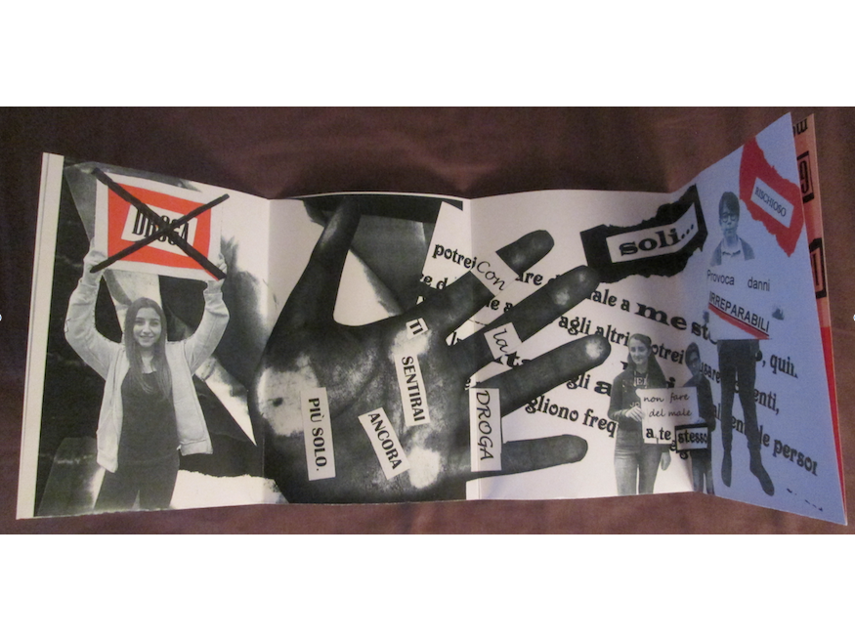
Progetto Interforze di educazione alla Legalità e alla Cittadinanza: Esercito Italiano, Polizia di Stato, Arma dei Carabinieri e Guardia di Finanza insieme per la legalità, in memoria delle Vittime del Dovere

